Slide 1
COMPRENSIÓN DE TEXTOS CORTOS
FLUIDEZ LECTORA
COMPRENSIÓN LECTORA
COMPRESNSIÓN ORAL
Autora: Psicóloga educativa Karen Marcela Herrera Chang
Autor pictogramas: Sergio Palao
Procedencia: ARASAAC (http://arasaac.org). Licencia: CC (BY-NC-SA)
Propiedad: Gobierno de Aragón

Slide 2
ELIGE EL TIPO DE COMPRENSIÓN:
COMPRENSIÓN LECTORA
COMPRENSIÓN ORAL

Slide 3
COMPRENSIÓN LECTORA
DEBES SER TÚ QUIEN LEA LOS TEXTOS Y COMPRENDER PARA LUEGO RESPONDER A LAS PREGUNTAS

Slide 4
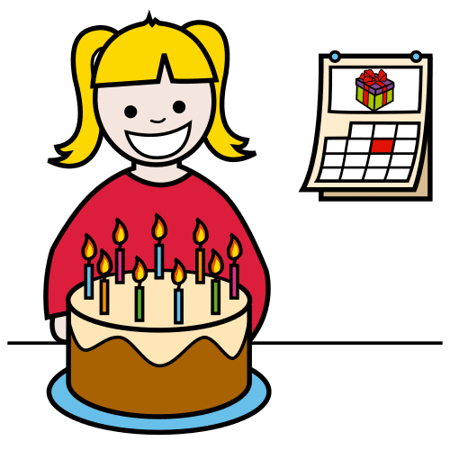
TEXTO 1
Mariana está muy feliz porque hoy va a celebrar su 9º cumpleaños. Ha invitado a todos sus amigos y familiares, y su madre ha comprado una enorme tarta de chocolate.

Slide 5
Responde:
1. ¿Cómo se llama la niña?
2. ¿Cuántos años cumple?
3. ¿A quiénes invitó?
4. ¿Quién compró la tarta?
5. ¿De qué sabor es la tarta?

Slide 6
TEXTO 2
La madre de Julián, Elena, va al supermercado a comprar los ingredientes para su comida preferida, espaguetis con tomate, También lleva leche y pan para la merienda.

Slide 7
Responde:
1. ¿Cómo se llama la madre?
2. ¿Dónde va la madre?
3. ¿Cómo se llama el hijo?
4. ¿Qué va a cocinar?
5. ¿Qué compra para la merienda?

Slide 8
TEXTO 3
En un partido de fútbol, van ganando los visitantes 3-2. De repente, el arbitro ha sacado tarjeta roja porque uno de los jugadores ha empujado a otro del equipo contrario.

Slide 9
Responde:
1. ¿Qué se está jugando?
2. ¿Qué hizo el arbitro?
3. ¿Por qué saco la tarjeta?
4. ¿Cuánto va el partido?
5. ¿Quién está ganando?

Slide 10
TEXTO 4
Luis está caminando por el parque, cuando sin darse cuenta se tropieza con una piedra y se hace daño. Su amiga Ana, que estaba en el lugar fue hacia él para ayudarlo.

Slide 11
Responde:
1. ¿Cómo se llama el niño?
2. ¿Dónde estaba el niño?
3. ¿Qué hacia el niño?
4. ¿Qué le paso al niño?
5. ¿Quién lo ayudó?

Slide 12
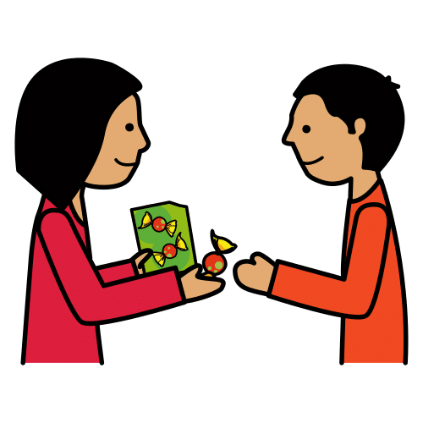
TEXTO 5
Emily es una niña alegre, amable, y le gusta compartir. Un día, le dijo a su padre que le comprara a una bolsa de caramelos para compartirlos con sus compañeros de clase.

Slide 13
Responde:
1. ¿Cómo se llama la niña?
2. ¿Cómo es la niña?
3. ¿Qué quería compartir?
4. ¿Quién los compró?
5. ¿Con quién compartió?

Slide 14
POR ÚLTIMO… ¿QUÉ TÍTULO LE PONDRÍAS A CADA TEXTO?
TEXTO 1 →
TEXTO 2 →
TEXTO 3 →
TEXTO 4 →
TEXTO 5 →

Slide 15
¡MUY BIEN!
COMPRENSIÓN ORAL
TERMINAR ACTIVIDAD

Slide 16
COMPRENSIÓN ORAL
DEBES ESCUCHAR DE FORMA ATENTA Y COMPRENDER LOS TEXTOS PARA LUEGO RESPONDER A LAS PREGUNTAS

Slide 17
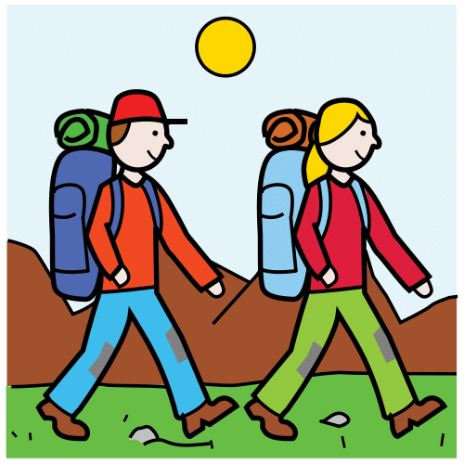
TEXTO 1
Ángela y su amigo Pedro, se van de camping. Tienen pensado pasar dos noches en el bosque. En sus mochilas llevan comida, agua y sus tiendas de campaña. ¡Lo pasarán genial!

Slide 18
Responde:
1. ¿Cómo se llama la chica?
2. ¿Cómo se llama el amigo?
3. ¿Qué van hacer?
4. ¿Por cuántos días se van?
5. ¿Qué llevan en la mochila?

Slide 19
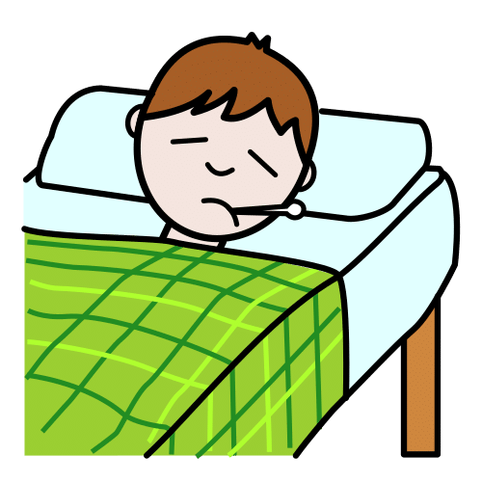
TEXTO 2
Francisco lleva tres días con fiebre y mucha tos. Por eso, no ha podido ir al colegio y su padre ha tenido que cuidarlo porque su madre se encuentra en un viaje.

Slide 20
Responde:
1. ¿Cómo se llama el niño?
2. ¿Qué le sucede al niño?
3. ¿Cuántos días lleva así?
4. ¿Quién cuida al niño?
5. ¿Dónde está la madre?

Slide 21
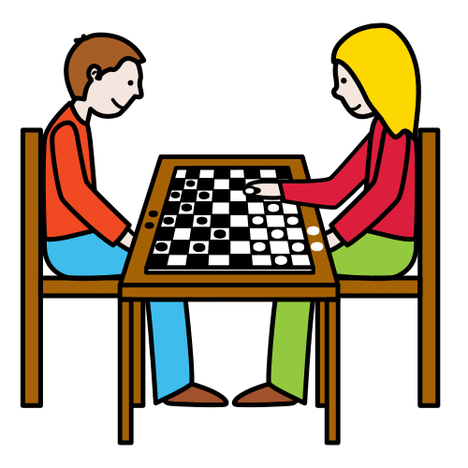
TEXTO 3
Todos los jueves, se hacen torneos de ajedrez en el barrio de Fátima. A ella le gusta este juego, así que decide ir a uno de los torneos. Ahí conoce a Luis, que se convertirá en su compañero de juego.

Slide 22
Responde:
1. ¿De qué son los torneos?
2. ¿Cuándo se hacen?
3. ¿A quién le gusta este juego?
4. ¿Dónde se hacen?
5. ¿A quién conoce la niña?

Slide 23
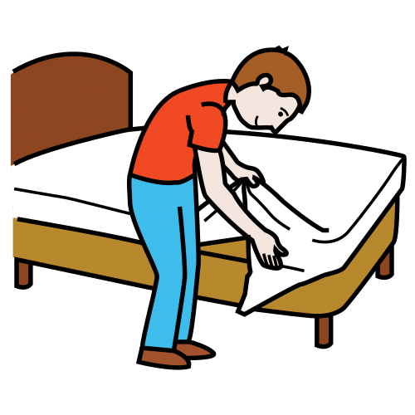
TEXTO 4
Todas las mañana, Andrés antes de irse al colegio hace su cama. Después prepara su merienda y se va a coger el autobús. En la parada se encuentra con su compañero Marcos y se sientan juntos.

Slide 24
Responde:
1. ¿Cómo se llama el niño?
2. ¿Qué hace en la mañana?
3. ¿Qué hace después?
4. ¿En qué transporte se va?
5. ¿Con quién se sienta?

Slide 25
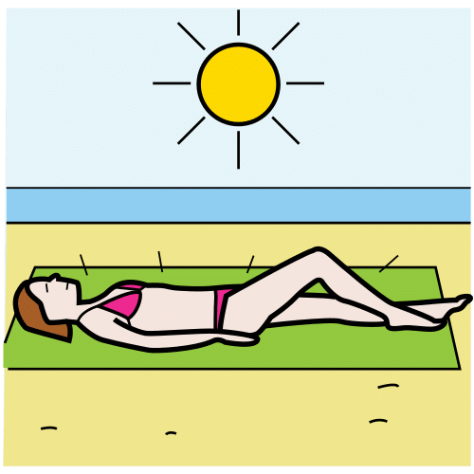
TEXTO 3
En verano, Amaya va a la playa para broncearse. Se pone protector solar y se lleva su bikini preferido que es de color rosa. Lo que más le gusta de la playa es el sonido de las olas porque la relajan.

Slide 26
Responde:
1. ¿Cómo se llama la chica?
2. ¿Dónde va en verano?
3. ¿Para qué va a la playa?
4. ¿De qué color es el bikini?
5. ¿Qué le gusta de la playa?

Slide 27
POR ÚLTIMO… ¿QUÉ TÍTULO LE PONDRÍAS A CADA TEXTO?
TEXTO 1 →
TEXTO 2 →
TEXTO 3 →
TEXTO 4 →
TEXTO 5 →

Slide 28
¡MUY BIEN!
COMPRENSIÓN LECTORA
TERMINAR ACTIVIDAD

Slide 29
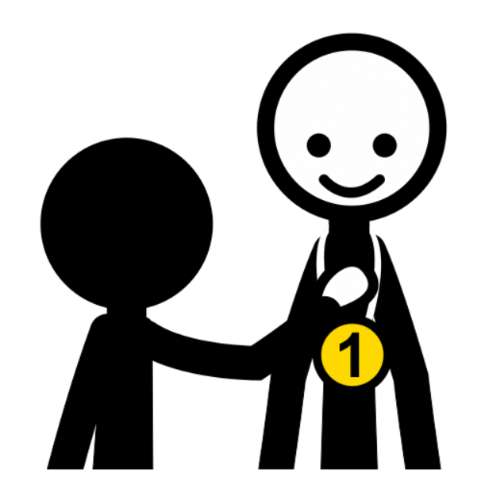
¡LO HAS HECHO GENIAL!
Autora: Psicóloga educativa Karen Marcela Herrera Chang
Autor pictogramas: Sergio Palao
Procedencia: ARASAAC (http://arasaac.org). Licencia: CC (BY-NC-SA)
Propiedad: Gobierno de Aragón

